Slide 1


令和５年の農政運動（全国版・県版）と今後の取り組みについて
作成：令和６年１月 全国農業協同組合中央会
追記：令和６年２月 山形県農業協同組合中央会
Notes:
0

Slide 2
《 目 次 》
Ⅰ．農政活動の意義と取り組み経過・・・・・・・・・・・・・・・・・・・・・・・・・・・ ２
Ⅱ．令和５年農政対策の主な結果について・・・・・・・・・・・・・・・・・・・・・ １４
Ⅲ．令和５年農政対策の個別結果について・・・・・・・・・・・・・・・・・・・・・ １８
１ 食料・農業・農村基本法関係・・・・・・・・・・・・・・・・・・・・・・・・・・・・・ １９
２ 予算関係・・・・・・・・・・・・・・・・・・・・・・・・・・・・・・・・・・・・・・・・・・・・・ ２５
３ 税制関係・・・・・・・・・・・・・・・・・・・・・・・・・・・・・・・・・・・・・・・・・・・・・ ２７
４ 国際関係・・・・・・・・・・・・・・・・・・・・・・・・・・・・・・・・・・・・・・・・・・・・・ ２８
５ 農村関係・・・・・・・・・・・・・・・・・・・・・・・・・・・・・・・・・・・・・・・・・・・・・ ２９
６ 物流関係・・・・・・・・・・・・・・・・・・・・・・・・・・・・・・・・・・・・・・・・・・・・・ ３０
７ 品目別対策関係・・・・・・・・・・・・・・・・・・・・・・・・・・・・・・・・・・・・・・・ ３１
Ⅳ．ＪＡグループ山形の取り組みと結果について（追加）・・・・・・・・・・・ ３６
Ⅴ．令和５年の「国消国産月間」の取り組み・・・・・・・・・・・・・・・・・・・・・ ４８
１ 令和５年度「国消国産」ＪＡグループ統一運動について・・・・・・・・ ４９
２ ＪＡグループ山形の取り組み（追加） ・・・・・・・・・・・・・・・・・・・・・・・ ５１
Ⅵ．令和６年農政対策の見通しと取り組みについて ・・・・・・・・・・・・・・ ５７

Slide 3
Ⅰ．農政活動の意義と
取り組み経過

Slide 4
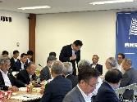


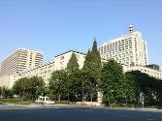



農政活動の意義について
農政活動とは、組合員の経営安定や所得増大のため、組合員の声を政策に反映させていくための取り組み。
農政活動のイメージ
反映
働きかけ
与党（自民党、公明党）
JAグループ
予算や制度等の支援
組合員の声
政府（農水省等）
農業・地域やＪＡグループへの理解者を一人でも
増やすことが重要！
農業・地域やＪＡグループへの理解者を一人でも
増やすことが重要！

Slide 5

組合員の経営安定、所得増大に向けて
組合員の所得は、大別すると価格、数量、コストといった要素で算定されるが、それぞれ最大化・最適化・安定化を目指すため、国等からの政策支援を受けている。
所得（Ｉ）
価格（Ｐ）
量
（Ｑ）
コスト（C）
組合員
価格の
引き上げ
生産量・販売量の拡大
生産コストの
引き下げ
課題の吸い上げ
（例） 知的財産農業や６次産業化など付加価値の増大、地理的表示（GI）
など
（例）輸出拡大、外国産から国産への切り替え など
（例）生産資材使用の低減、農地集積・集約化、規模拡大、スマート農業 など
JAグループ
政策要望
（支援の最適化・新規支援）
国、行政等
政策的な支援で取り組みを後押し
＆安定化（セーフティネット対策 等）

Slide 6









政策による支援の重要性
組合員との対話を通じて課題・要望を把握し、組合員自らの「自助」、ＪＡの事業等を通じた「共助」に加え、政策支援という「公助」を獲得することが、組合員・JA双方の経営の安定を図るうえで極めて重要。
営農事業
【対話運動】
組合員の抱える課題に対応
経済事業
共済事業
JAグループ
組合員の所得増大・経営安定
信用事業
農政対策
厚生事業
事業利用UP⇗⇗
JＡの経営安定へ
≪組合員の所得向上･経営安定につながる政策支援の例≫
・水田活用の直接支払交付金（3,015億円）
・経営安定対策（ゲタ・ナラシ2,412億円、牛マルキン等2,296億円）
・セーフティネット（収入保険319億円、野菜価格安定対策156億円）
・再生産が可能な適正な価格形成の仕組みづくり・法制化（検討中） 等
※金額はいずれも令和６年当初予算

Slide 7













ＪＡグループに認められた各種特例と政策支援の重要性
ＪＡグループの組織・事業・経営に寄与する予算・税制度等の支援措置も、不断の農政対策の展開があってこそ維持・拡充できる。
≪各種政策支援例≫
出資配当：50％益金不算入
事業分量配当：全額損金算入
総合事業が営める
（銀行等は兼業禁止）
准組合員は利用制限無し員外利用も一定枠内可能
（生協等は不可）
法人税率の軽減等
（23.2％⇒19％）
※一部免除
インボイスの農協特例
（無条件委託・共同計算はインボイス不要）
JAグループ
事務所や倉庫、病院の固定資産税は
非課税
独禁法の適用除外
（共同購入・共同販売が可能）
中央会の法人税特例
(収益事業のみ課税)
共同利用施設の 建設支援・税制措置
（補助事業等）

Slide 8






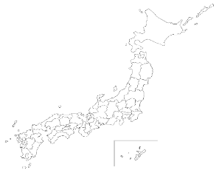




農業政策の決定プロセス①
官邸・農水省・与党の３者間で政策の調整・とりまとめがなされる中、ＪＡグループの意思反映に向け、一体となった働きかけが必要。
～農業政策決定とJAグループの働きかけイメージ～
首相官邸
３機関で
農業政策を決定
農林水産省
与党（自民党・公明党）
（農林インナー等）
自民党・農林インナー等
地元選出国会議員
参与
平場での発言
組合員との対話・組織討議に基づき政策提案を決定
議員や農水省等に要請・働きかけ
リアルタイムに情報発信
都道府県中央会・JA等
JAグループ
現場実態の声

Slide 9

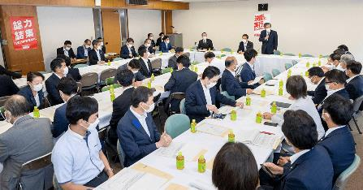




農業政策の決定プロセス②
法律や予算などの政策決定において、与党（自民党）提案は極めて重要。その決定には、必ず自民党内の政策決定プロセスを経る。
自民党
農林合同会議の様子
自民党の政策決定プロセス
総務会 ← 政審 ← 部会等
３審制（下意上達で意思決定）
総務会
総務会長
森山裕
政務調査会
政調会長
渡海紀三郎
農林合同
①農水省等から政策案の説明
②平場の議員から現場の状況や課題をふまえ、修正を提起
③農林幹部に一任のうえ、とりまとめ
総合農林政策調査会長
江藤拓
農林部会長
細田健一
その他…
水産部会
財務金融部会
経済産業部会
食育調査会
税制調査会
・・・ 等
税調会長
宮沢洋一

Slide 10
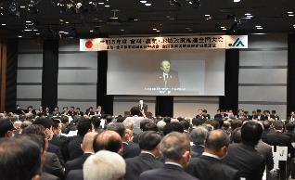
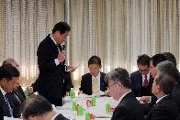
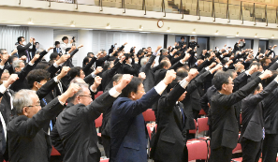
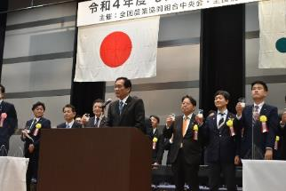
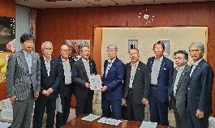
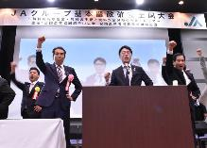
令和５年のＪＡグループの主な運動経過
５月12日
政策推進全国大会
実・WEB参加：約4,000名
11月上中旬
与野党への税制改正要望
11月30日
畜産・酪農全国代表者大会
実・WEB参加：約1,500名
3月8日
農政推進の集い
実参加：約400名
７月21日
野村農水大臣への予算要請
11月13日
基本農政確立全国大会
実・WEB参加：約4,000名
ＪＡグループ
基本的
考え方決定
政策提案の
組織討議
政策提案
決定
重点要請の
組織討議
重点要請決定
上記の他、各県域において県別集会を開催する等地元議員に働きかけ！
R5
2月
3月
5月
6月
7月
8月
9月
11月
12月
12月12日
畜産物価格等
政府・与党
6月16日
骨太の方針
11月30日
（自）『新たな展開方向』
に基づく具体的な施策の内容
6月2日
食料農業農村政策の
新たな展開方向
12月22日
政府予算案・税制改正大綱
5月29日
基本法検証部会中間取りまとめ
9月11日 基本法検証部会
食料・農業・農村政策審議会 答申
12月27日
食料安保大綱改訂
基本法工程表

Slide 11
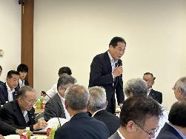
農政連絡情報を通じた農政活動の好循環
農政連絡情報で農業政策にかかる議論の状況を即日共有。ＪＡグループ全体で農政対策に取り組む手段として活用し、要望の実現へ。
（活用イメージ例）
要望
国会議員
JA・組合員
実現
✔現場の課題をふまえた発言
✔部会の発言へのお礼
✔現場の課題を要望
部会の出席（回数増）
部会で説得力ある発言
農林議員の中で役職獲得！
都道府県中央会
✔県内のJAと情報共有
✔部会の発言へのお礼
✔地元JAと一緒に要請運動を展開
JA全中
R5年（１月～12月）実績
✔平場の議員の活躍を
スピーディに情報発信
計 132 回
農政連絡情報を発信！！

Slide 12
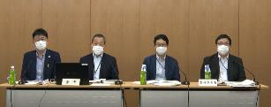
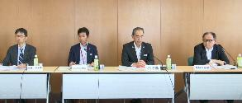
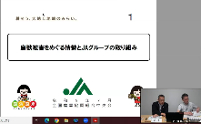
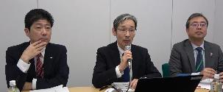
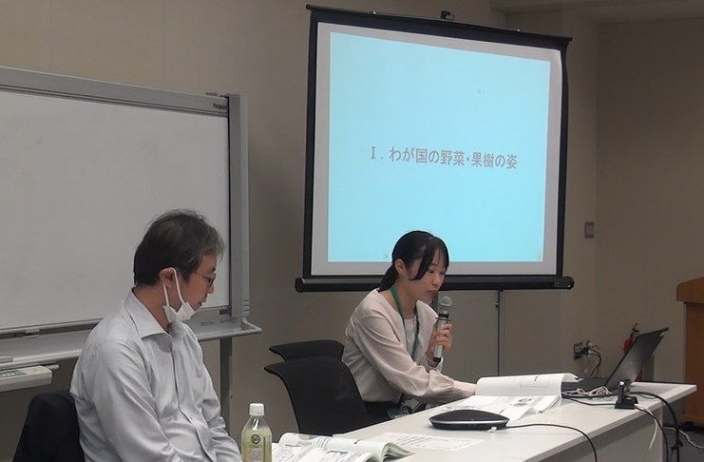
オンライン会議の活用による情報共有の多様化
オンライン会議の活用により、ＪＡ段階も含めて、緊急的な政策課題や現場の関心の高い農政課題を多くの方に情報共有。
R５年６月２日
JAグループ連携による
輸出産地づくり説明会
R４年８月26日
肥料価格高騰対策事業にかかるJAグループ説明会
R５年７月14日
JAグループ鳥獣被害対策にかかる説明会
JA
全農
農水省
農林中金
全中
農水省
約3200名
約200名
約350名
R５年11月２日
JAグループ物流にかかる説明会
R５年９月14日、15日
農政基礎研修会
農水省
次回以降の組織討議
においてオンライン
説明会の実施を検討！
全農
全中
約1000名
実・WEB80名以上

Slide 13
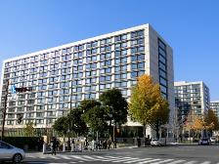
農政基礎研修会による農政担当職員の連携・人材育成
農業政策・農政活動にかかる全般的な基礎情報の研修会を開催。全国の農政担当のネットワーク構築にも。
研修会の概要
対象者：都道府県中央会、JAの農政担当新任管理職・職員等
日時 ：令和5年9月14日、15日
会場 ：大手町JAビル、衆議院議員会館
※オンライン併催
JA・中央会・連合会の農政担当職員
80名以上参加！
※オンライン含む
研修会の講義内容（R５年9月14日、15日）
✓農業政策全般（予算、税制、政策決定プロセス）
✓食料・農業・農村基本法の見直しをめぐる情勢
✓各種政策・制度のポイント
（①水田農業対策、②畜産・酪農対策、
③野菜･果樹対策、④農地･担い手･都市農業対策等、
⑤国際農業交渉、輸出・知財対策）
✓藤木眞也参議院議員による講演
✓農政活動の意義と取り組み
✓研修会に併せて、多くの参加者が
議員事務所を訪問！
全ての講義において高い満足度！
（平均4.26/5段階評価）

Slide 14

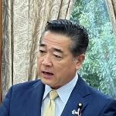
ＪＡグループの声を政策に
農業者の所得増大と農業生産の拡大、地域の活性化に向けて、JAグループの声を国政や県政等に届けることが必要。
① 農業・地域・JAの代表として、現場の声を政策に反映する必要があるため！
プロフィール
JAグループの組織代表議員の意義
✓元JA全中専務理事
✓H19年に初当選
H25年に2期目、R元年に３期目当選
✓自民党農林インナー
✓都市農業対策委員長
✓農林水産災害対策委員長
等の役職を兼任！
② JAグループの組織力を内外にはっきり示す必要があるため！
山田としお
参議院議員
プロフィール
✓元JAかみましき組合長
✓H28年に初当選、
R４年に2期目当選
✓自民党農林部会長代理
✓農林水産大臣政務官
等の役職を経験！
③ 農業・地域・JAに理解ある国会議員等を増やしていく必要があるため！
藤木しんや
参議院議員

Slide 15
Ⅱ．令和５年農政対策の
主な結果について

Slide 16

① 令和５年は、生産資材の高止まりが続く一方で適正な価格形成がすすまないなか、 食料・農業・農村基本法改正および関連施策の具体化への対応を、最重点事項として、農政活動を展開。
② 政府・与党は、基本法見直しに向けた議論を本格化。平時からの食料安全保障の確立など、与党取りまとめ等にＪＡグループの意思が反映。
③ 約15年ぶりの畜酪代表者大会等の全国大会の開催や、都道府県中央会等と連携した機動的な働きかけ等を行い、その結果、ＪＡグループの要望・考えが予算や対策等に反映。全体の予算額が２兆３千億円減少する中、農林関係予算の総額は増加した。
＜令和５年の農政対策の主な結果概要＞
食料安保
構造転換対策
2,113憶円に増額！
TPP関連予算
予備費
補正予算（TPP関連以外）
39,734
33,026
29,136
29,022
31,845
30,865
2023補正＋2024当初
30,868億円
※当初予算増額！
26,048
27,098
27,751
28,957
22,686
当初予算
TPP大綱決定
熊本地震
台風災害
鳥取中部地震
豪雨災害
北海道胆振東部地震
台風災害
新型コロナ
ウイルス感染症
ウクライナ侵攻
円安の進展

Slide 17
【基本法の見直し】
政府・与党は、基本法の見直しに向けた議論を本格化！
政府・自民党が決定した以下において、JAグループの意思が概ね反映！
①食料・農業・農村政策の新たな展開方向（政府・６月）
②新たな展開方向に基づく具体的な施策の内容（自民・11月）
③食料・農業・農村基本法改正の方向性について（政府・12月）
今後、令和６年の通常国会にて改正法案の審議が行われる見込み！
【予算】
６年度予算では、農業関係予算が増額！
⇒２兆２，６８６億円（＋３億円）、補正８，１８２億円あわせて３兆円超の予算を確保！
ア．補正予算では、食料安全保障関連対策が増額！
⇒２，１１３億円（５年度補正）
イ. 畑地化予算の大幅増額含め、過去最大規模の水田・畑作関連対策を確保！
⇒５年度補正、６年度予算で総額約４，１００億円を確保
ウ．共同利用施設の整備費の削減傾向を転換！
⇒産地生産基盤パワーアップ事業：５年度補正３１０億円（＋４億円）
強い農業づくり総合支援交付金：６年度当初１２１億円（±０）
【税制】
軽油引取税、厚生連の非課税措置適用の要件緩和(有償病床割合30％⇒50％)、
スマート農業税制などの重要な税制度の延長・拡充・新設を達成！

Slide 18
【品目別対策】
≪水田≫
ア．畑地化促進事業（750億円）、畑作物産地形成促進事業（180億円）、麦・大豆国産シェア拡大対策（麦・大豆）（80億円）、米粉の利用拡大対策事業（20億円）など、
食料自給率・自給力の維持・向上に資する、輸入依存穀物等の増産を後押しする水田・畑作関連対策予算を確保！（約4,100億円）
イ．令和４年産の水田活用の直接支払交付金の不足分を措置！（110億円）
≪畜産・酪農≫
ア．保証基準価格（黒毛和種等）の上げ、上乗せの臨時対策・緊急対策を確保！
（黒毛和種の保証基準価格５６４千円/頭（＋８千円/頭）、現行臨時対策の延長（～６年３月）、６年度和子牛緊急対策）
イ．繁殖雌牛更新（１０・１５万円/頭）、和牛肉需要拡大（Ａ５ １５万円/頭など）対策も措置！
ウ．補給金・集送乳調整金の単価引き上げ、関連対策を含め予算の増額を確保！
（補給金単価等１１．６７円/kg（＋０．３３円/kg）、数量３４３万トン（うち１３万トンは脂肪分）、総額３９３億円（＋７億円））
エ．長命連産支援（６・９千円/頭）、脱粉在庫対策（４０億円）、チーズ対策（６１億円）も措置！
≪青果≫
野菜価格安定対策事業の予算（１５６億円）、加工・業務用野菜対策（３３億円）、
果樹支援対策（５１億円）を確保！施設整備等に向けた支援を確保！

Slide 19
Ⅲ．令和５年農政対策の
個別結果について

Slide 20
１ 食料・農業・農村基本法関係
食料・農業・農村基本法改正を巡る動向
政府は、自民党の提言等を踏まえ、令和６年の通常国会において、食料・農業・農村基本法の改正法案（関連法案含む）を提出する見通し。
なお、政府・与党の取りまとめ内容には、ＪＡグループの要請内容が概ね反映されている。
Ｒ５
Ｒ６
５月17日
６月２日
11月30日
12月14日
12月20日
12月27日
１月？日～
食料・農業・農村政策の
新たな展開方向
（以下、新たな展開方向）
と
新たな展開方向に
基づく施策の工程表、
通常国会
新たな
展開方向
決定
新たな展開方向
に基づく
具体的な施策の内容
を取りまとめ
首相へ提言
基本法改正の
具体的な方向性
についての提言
基本法の改正の方向性
について等を決定
基本法
改正法案提出
（関連法案含）
食料安全保障強化
政策大綱を改訂
基本法見直し
に向けた提言
を取りまとめ
・不測時新法
・スマート農業新法
・農地法・農振法等
・特定農産加工法 等
9月～議論
３
JAグループの要請
内容が概ね反映！
農業基本政策
農地政策
食料産業政策
分科会
自民党
政府
自民党
政府

Slide 21
１ 食料・農業・農村基本法関係
JAグループの政策提案・重点要請①～食料安全保障の強化
平時からの食料安全保障の強化を基本法の目的として明確に位置づけ
不測時において政府全体で対応しうる体制構築のため、新法を整備
国内の農業生産の増大を基本とした方向の明確化 生産資材の確保・安定供給
結果
基本理念において食料安全保障を柱に位置付け、平時から評価できる仕組みの導入や、不測時の新法、国内生産の増大を基本とし安定的な備蓄を確保する等方向性が示された。
食料・農業・農村基本法の改正の方向性
想定される具体的施策
①食料安全保障の状況を平時から評価できるよう、基本計画について、その記載事項や運用方法の見直し
②不測の事態が発生するおそれがある段階から、政府一体で食料安全保障の確保の対策を講じる仕組みの導入 等
食料安全保障を柱として位置付け、全体としての食料の確保（食料の安定供給）に加えて、国民一人一人がこれを入手できるようにすることを含むものへと再整理する。
国内の農業生産の増大を基本に、輸入・備蓄を行うという食料安定供給の基本的考え方は堅持する。
①生産基盤の維持につながる各種施策
②生産資材の安定的な確保（肥料・飼料作物の国内資源の有効活用、輸入の確保等）等
【政府：『食料・農業・農村基本法の改正の方向性』 より 抜粋】

Slide 22
１ 食料・農業・農村基本法関係
JAグループの政策提案・重点要請②～適正な価格形成
農業の再生産に配慮した適正な価格形成について、政府主導により、生産から消費まで各段階の関係者による議論をすすめ、先行実施する品目を特定し具体的な議論をすすめる等法制度の早期実現
結果
適正な価格形成に向けては、食料の持続的な供給に要する合理的な費用が考慮されるようにしなければならないことを明確化。
「新たな展開方向」では「適正な価格転嫁を進めるための仕組みの“法制化”」とも記載。先行して飲用牛乳等で議論が開始。
食料・農業・農村基本法の改正の方向性
想定される具体的施策
食料の価格形成に当たっては、農業者、食品事業者、消費者といった関係者の相互理解と連携の下に、農業生産等に係る合理的な費用や環境負荷低減のコストなど、「食料の持続的な供給に要する合理的な費用」が考慮されるようにしなければならないことを明確化する。
持続的な供給に要する費用を考慮した価格形成の推進 等
・食料全般での適正な価格形成の推進に向けた取組の推進に向けた取組の促進（一部品目で先行的な取組の具体化や調査の実施）
・関係者による理解の増進 等
その上で、食料の持続的な供給の必要性に対する国民理解の増進や、関係者による食料の持続的な供給に要する合理的な費用の明確化の促進、消費者の役割として持続的な食料供給に寄与することなどを明確化する。
政府は、「飲用牛乳」「豆腐・納豆」について、 先行して仕組みづくりの具体化を目指す！
【政府：『食料・農業・農村基本法の改正の方向性』 より 抜粋】

Slide 23
１ 食料・農業・農村基本法関係
JAグループの政策提案・重点要請③～経営安定対策
資材高騰など生産コストの変動に対しても経営の影響緩和対策を講じる旨基本法に明記
経営安定対策については、資材高騰対策など生産コストの変動へのあり方を検討
結果
生産資材について、「生産資材の価格高騰に対する農業経営への影響緩和対応も明確化する」と記載。
食料・農業・農村基本法の改正の方向性
想定される具体的施策
生産資材について、その安定確保の視点を加えるとともに、生産資材の価格高騰に対する農業経営への影響緩和の対応も明確化する。
①生産資材の安定的な確保
②（農産物の価格変動への対応だけでなく）生産資材の価格高騰に対する農業経営への影響緩和 等
【政府：『食料・農業・農村基本法の改正の方向性』 より 抜粋】
※「政府 『食料安全保障強化政策大綱』」においても、以下の通り記載
・ 肥料の価格急騰時の対応として、平時より通関における肥料原料価格等を調査し、同価格が急騰し、肥料小売価格の急騰が見込まれる場合は、これまでに実施した肥料価格高騰対策の仕組みや効果等を踏まえて影響緩和対策の実施する。

Slide 24
１ 食料・農業・農村基本法関係
JAグループの政策提案・重点要請④～多様な経営体の位置付け
引き続き、農地の受け皿となる経営体を育成するとともに、地域計画に位置付けられた多様な経営体についても、農業分野において農業者として基本法に位置付け
結果
農地の確保に向けて、担い手と共に地域の農業生産活動を行う担い手以外の多様な農業人材として位置づけられる。また、サービス事業体の育成・確保も位置づけられる。
食料・農業・農村基本法の改正の方向性
想定される具体的施策
効率的かつ安定的な農業経営の育成・確保を引き続き図りつつ、農地の確保に向けて、担い手とともに地域の農業生産活動を行う、担い手以外の多様な農業人材を位置付ける。
① 地域の協議（地域計画）に基づく人・農
地の確保
② 農地の集積に加えて、農地の集約化、
農地の適正かつ効率的な利用 等
自然人たる人材の育成・確保に加えて、農業法人の経営基盤の強化やサービス事業体の育成・確保も位置付ける。
① 経営者の経営管理能力向上、労働環境の整備、自己資本の充実
② 農業経営の支援を行う事業者（サービス事業体）の活動の促進 等
【政府：『食料・農業・農村基本法の改正の方向性』 より 抜粋】

Slide 25
１ 食料・農業・農村基本法関係
JAグループの政策提案・重点要請⑤～団体の役割
JA等関係団体が、食料・農業・農村の維持・発展に果たしている役割、および、それらを後押しすることを基本法に位置付け
「食料の供給」に加え、フードバリューチェーン全体を通じて行う生産・流通コスト等を踏まえた適正な価格形成の実現に向けて、食料安全保障の強化に関する事業者の責務の明確化
結果
食料安全保障の確保等に向けて各団体が果たす重要な役割や、農業・食品産業の双方の発展の視点、食品事業者のより主体的な役割も明確化。
食料・農業・農村基本法の改正の方向性
想定される具体的施策
食料供給の持続性を高めるため、生産・加工・流通・小売から消費者を含む概念として、食料システムを新たに位置づける（同時に、食料安全保障の確保等に向けて関係団体が果たす重要な役割や、農業・食品産業の双方の発展の視点、食品事業者のより主体的な役割も明確化）
① 持続的な食料供給に資する事業活動（原材料調達を始め、環境負荷低減、人権等に配慮した生産活動等）の促進
② 持続的な食料供給に要する費用を考慮した価格形成の推進 等
【政府：『食料・農業・農村基本法の改正の方向性』 より 抜粋】

Slide 26
２ 予算関係（当初）
全体が昨年比約２兆３千億円減額し、防衛、子ども関連以外は軒並み減額の中、農林水産関係は３億円の増額を確保！
６年度農林水産関係当初予算額
２兆2,686億円
≪主な対策等≫
〇多様な農業人材の育成・確保
⇒ ・地域計画策定推進緊急対策事業：14億円（新設）
・新規就農者の育成：121億円（昨年度106億円） 等
〇品目別対策・経営安定対策
⇒ ・水田活用の直接支払交付金等：3,015億円（昨年度3,050憶円）
・畜産・酪農経営安定対策：所要額2,296億円（昨年度2,265億円）
・収入保険制度：319億円（昨年度306億円） 等
〇国民理解醸成・適正な価格形成
⇒ ・消費者理解醸成・行動変容推進事業等:２億円の内数他(昨年度1億円）
・適正な価格形成：１億円（１億円） 等

Slide 27
２ 予算関係（補正）
全体の額が半減するなか、農林水産関係は前年度同水準を確保！
５年度農林水産関係補正予算額
８，１８２億円
≪主な対策等≫
〇食料安全保障の強化に向けた構造転換対策：2,113億円
・畑地化推進事業：750億円
・担い手確保・経営強化支援事業：23億円
・農業支援サービス事業緊急拡大支援対策：10億円
・適正な価格形成と国民理解の醸成：５億円
〇物価高騰等の影響緩和対策
・施設園芸等燃料価格高騰対策：45億円
・和牛肉需給改善緊急対策：50億円
〇重点支援地方交付金（農林関係予算と別に推奨事業メニュー：5,000億円）
※電気料金・燃料・資材高騰対策、畜産物消費拡大対策、酪農経営支援対策等の支援が可能
それぞれの自治体が使い道を決めるため、都道府県中央会・JAによる働きかけが重要

Slide 28
３ 税制関係
軽油引取税、厚生連の差額ベッドの要件緩和税制、
スマート農業税制など農業関係税制を延長・拡充・新設
延長・拡充
項 目 | 結 果 | 減税効果等
⇒ 農林漁業機械等の動力源に使用される軽油の引取に対する税32.1円/Lが免税 | ⇒ ３年延長
⇒ 全病床に占める有償病床の割合を30％以下とすること | ⇒ ５０％以下に緩和 ※ 社会保険診療等の合計額が、全収入金額全体の80％以上とすることが要件
軽油引取税
約１２３億円 免税
＊Ｒ３年度実績
厚生連の法人税
非課税措置の要件
感染症対策上必要な
個室の整備の円滑化
新規
項 目 | 結 果
 | ⇒ 新設（３年間） 要件を満たす機械装置・器具備品の特別償却（32％） 等
スマート農業技術等を活用した生産性の高い
食料供給体制の確立に向けた税制上の所要の措置

Slide 29
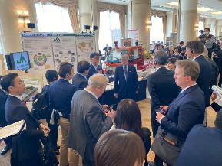
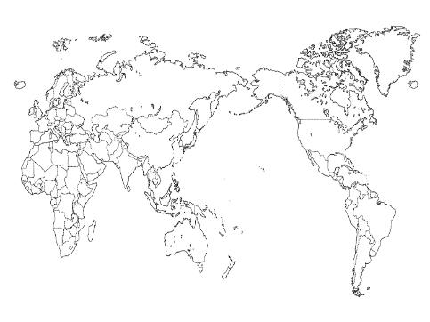
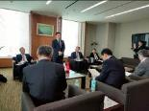
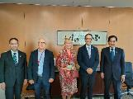
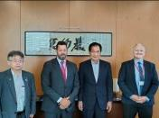
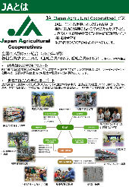
４ 国際関係
G7宮崎農業大臣会合にて、JAグループの取り組みを各国に紹介。海外農業団体等との意見交換を通じて、関係強化
G７宮崎農業大臣会合（4月22日、23日）
主な海外農業団体との意見交換
【ベトナム農民連盟との意見交換】
【欧州農協連合会会長との意見交換】
G７宮崎農業大臣会合において、 日本の農協の
取り組みを各国に紹介！
【米国大使館農務担当公使との意見交換】
海外政府関係者・農業団体との意見交換を通じて、JAグループの取り組みを発信 すると共に、関係強化！

Slide 30

５ 農村関係
農山漁村発イノベーションや農村ＲＭＯの育成等を推進し、
深刻化する鳥獣被害の対策を充実・強化
農村対策
鳥獣被害対策
農山漁村振興交付金
令和６年度当初８４億円
＋令和５年度補正５億円
＜農村RMO（農村型地域運営組織）の育成＞
行動計画の作成や実証事業等の取り組みを支援、伴走体制の構築
＜最適土地利用総合対策＞
地域ぐるみの話し合いによる最適な土地利用構想の策定を支援（最大1000万円等）
鳥獣被害防止総合対策交付金
令和６年度当初１００億円
＋令和５年度補正５０億円
〈シカの集中捕獲に対する支援〉
シカの生息頭数が増えている地域等を対象に早急にシカの生息頭数を大きく減らすための捕獲対策を総合的に支援
＜狩猟税の特例措置＞
狩猟者の登録にかかる課税免除・軽減を
5年延長
⇒約８億円減税（令和元年度実績）

Slide 31
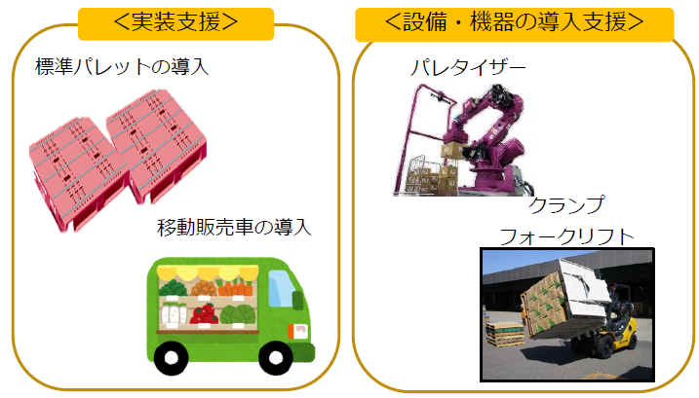



６ 物流関係
物流2024年問題への対応に向け、産地等での物流改善や
中継物流拠点の整備等に対する支援が拡充
〇物流革新に向けた食品等流通総合対策
令和６年度当初 1.5億円
＋令和５年度補正 25億円
〇 産地生産基盤パワーアップ事業のうち
国産シェア拡大対策（園芸作物等）（25億円）
＜流通体制合理化整備事業＞
加工業務用野菜産地における
T11パレットに対した施設改良やパレタイザーの導入等青果物流通拠点の整備を支援！
物流標準化（標準仕様のパレット導入等）、デジタル化、モーダルシフト、ラストワンマイル配送等の取組を支援！
パレタイザー、フォークリフト 冷蔵・冷凍設備等の導入を補助！
〇 強い農業づくり総合支援交付金のうち
産地基幹施設等支援タイプ（121億円の内数）
物流合理化に資する取り組みの優先枠を新設
〇 家畜遠隔流通体制転換実証事業（1.5億円）
生体家畜の遠隔輸送における
海上・鉄道輸送の活用、陸路でのリレー輸送実証的取組を支援！
青果物流通拠点施設の整備
流通体制転換イメージ
JA等の物流改善の促進に向け、「JAグループ物流にかかる説明会」を開催

Slide 32
７ 品目別対策関係
（１）水田・畑作農業対策①
６年産へ向け過去最大規模の予算を確保（総額約４，１００億円）
５年産への支援
５年産の作付転換にかかる水田活用直払予算の不足分
110億円 （５年度補正）
６年産への支援
①畑地化促進事業（５年産への支援も含む）
７50億円 （５年度補正）
②水田活用の直接支払交付金
3,015億円 （６年度当初）
③畑作物産地形成促進事業
180億円 （５年度補正）
④国産小麦・大豆供給力強化総合対策
51億円 （５年度補正、６年度当初）
⑤米粉の利用拡大支援
20億円 （6年度当初）
⑥国産シェア拡大対策（麦・大豆）
80億円 （５年度補正）
※４年度補正250億円から大幅増額

Slide 33
（１）水田・畑作農業対策②
昨年同等規模の予算確保により、輸入依存穀物の増産など
畑地化推進を含む中長期的な産地形成への取り組みを支援
６年産の需要に応じた生産に対する万全な支援の確保
【水田活用直接支払い交付金（3,015億円）】
・令和５年産の不足分（110億円）および令和６年産の需要に応じた生産に対する万全な支援(3,015億円)の確保
【畑地化促進事業（750億円）】
・予算の大幅拡充（250億円→750億円）により、採択が保留されている生産者の支援に、必要な予算を措置
・畑地化支援単価（畑地化に際し１回限り交付する額）について、６年産以降大きく切り下げる方向であったが、政府・与党に対し強力に働きかけを行い、畑作物の単価を維持
・高収益作物に偏った事業の採択・配分基準を見直し、麦・大豆等の輸入依存穀物の本作化を後押し
令和４年度補正（250億円）を大きく上回る申請があり、多くの申請が「保留」扱いとなっていた
畑地化支援単価
対象作物 | 当初政府が示した案(10/31) | 決定単価
高収益 作物 | 10.5万円/10a | 14.0万円/10a
畑作物 | 10.5万円/10a | 14.0万円/10a
自然災害等への対応
・高温障害により、等級が下落した米について、農業共済組合の申請に応じ、農業共済の特例措置を実施し、予期せぬ天候被害を受けた生産現場を支援。

Slide 34
（２）畜産・酪農対策①（畜産関連）
畜産物価格の引き上げに加え、子牛・枝肉価格の低迷をふまえた 消費喚起対策、構造転換対策等の新設・拡充を確保
保証基準価格（和子牛）の引き上げ等
拡充
 | ６年度
黒毛和種 | ５６４千円（＋８千円）
褐毛和種 | ５１４千円（＋７千円）
その他肉専用種 | ３２８千円（＋３千円）
和牛肉需要拡大緊急対策（５０億円）
和牛肉の新規需要開拓、消費拡大やインバウンド需要の喚起を支援！
フルセット：A5 15万円/頭、A4 10万円/頭
ロイン系 ：1,600円/kg
※乳用種、交雑種は据え置き
生産コストが上昇するなか、２年連続で保証基準価格（和子牛）の引き上げを確保！
要望をふまえ、支援内容を拡充！
厳しい情勢の和牛肉需要を喚起！
さらに、現行臨時対策の延長（～６年３月）、６年度の緊急対策★（～７年３月）も措置！
新規
優良繁殖雌牛更新加速化（５４億円）
高齢の繁殖雌牛から、増体や肉質に優れた若い繁殖雌牛への更新を支援！
★和子牛のブロック別平均 売買価格が発動基準を下回った場合、飼養管理向上に取り組む生産者が販売した和子牛に奨励金交付
発動基準 | 支援金単価
６００千円 | １万円/頭
５８０千円 | ２万円/頭
５７０千円 | ３万円/頭
優良な繁殖雌牛 ：10万円/頭
希少な父牛に由来する繁殖雌牛：15万円/頭
繁殖経営を支援する予算を確保！
※表は黒毛和種の場合。偏差値７０以上の県は単独算定

Slide 35
（２）畜産・酪農対策②（酪農関連）
厳しい酪農経営・生乳需給等をふまえ、補給金等の予算増額、
様々な対策の新設・拡充を確保
加工原料乳生産者補給金の引き上げ等
乳用牛長命連産性等向上緊急支援事業
（５０億円）
新規
 | ６年度
単価 | 計１１．６７円（＋０．３３円） 補給金 ８．９２円（＋０．２３円） 調整金 ２．６８円（＋０．０３円） 緊急対策 ０．０７円（ 新 規 ）
数量 | 計３４３万トン（＋ ３万トン） 対象数量 ３２５万トン（▲ ５万トン） 緊急対策 ※１８万トン（＋ ８万トン） ※うち１３万トンは脂肪分のみ
総額 | ３９２．７億円（＋７．１億円） 補給金等３７７．０億円（＋２．８億円） 緊急対策 １５．７億円（＋４．３億円）
長命連産性の能力の高い乳用種雄牛の精液等の利用に対し、奨励金を交付
（6,000円/回、9,000円/回）
国産畜産物利用安定化対策事業（４０億円）
Alic予算から補正予算に移行
メニュー拡充
生産者・乳業者が協調して行う脱脂粉乳在庫削減の推進、乳製品の消費拡大のプロモーション等を支援
生産コストの上昇や物流2024年問題をふまえ、関連対策も含め、予算増額を確保！
国産チーズの競争力強化対策（６１億円）
Alic予算から補正予算に移行
メニュー拡充
酪農家間の不公平感の解消等に向け、
今年度内に畜安法の省令改正（運用改善）、
次期酪肉近の検討における更なる議論等も予定！
酪農家による原料乳の高品質化・コスト低減の取り組み、乳業メーカーのチーズ生産拡大等を支援

Slide 36
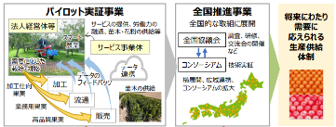



（３）青果対策
「産地生産基盤パワーアップ事業」「強い農業づくり総合支援交付金」等の予算確保と拡充、国産花粉確保に向けた緊急対策予算確保
野菜対策事業の主な確保内容
果樹支援対策の拡充
＜野菜価格安定対策事業＞
R６当初で5１億円を確保！
R6当初で156億円（所要額）を確保！
産地構造の転換に向けたメニューを新設！
＜加工・業務用野菜の国産シェア奪還＞
＜産地構造転換パイロット事業＞
R５補正およびR6当初で33億円を新規確保！
特用林産生産資材高騰対策の主な確保内容
R5補正でキノコ生産にかかる生産資材高騰対策を確保！
補助率引き上げが電気代を基準に！冷房代も対象！
産地生産基盤強化対策
国産花粉確保に向けた緊急対策予算確保
＜産地生産基盤パワーアップ事業＞
R５当初での緊急対策メニュー確保に加え、
R５補正で５億円を確保！
R5補正で310 億円を確保！
翌春用のりんご・なし国産花粉確保のため
産地の体制構築及び花粉採取技術の実証等を支援
国産シェア拡大対策（園芸作物等）（25億円）
青果物流通拠点施設の整備を新たに支援！
＜強い農業づくり総合支援交付金＞
R６当初で１２１億円を確保！
農業支援サービス事業支援タイプ
補助額の上限を5,000万円に拡充！
剪定枝等の活用
花粉精選機

Slide 37
Ⅳ．JAグループ山形の
取り組みと結果について

Slide 38
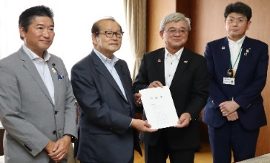
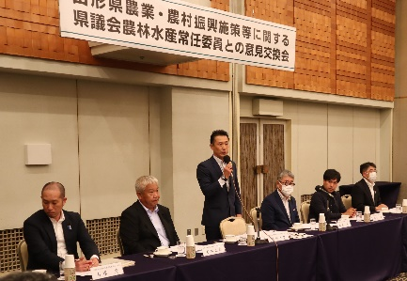
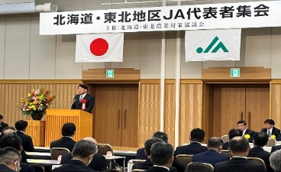
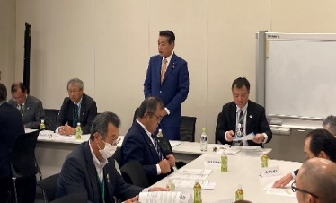
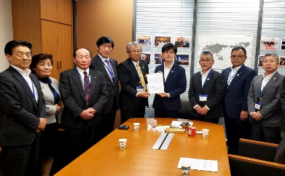
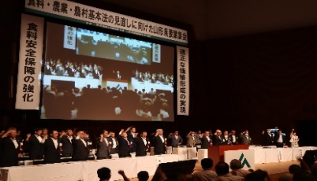
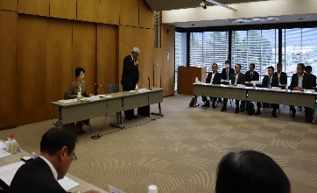
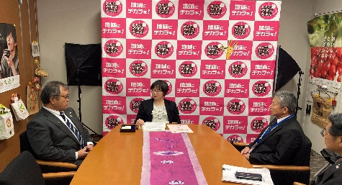
ＪＡグループ山形の主な運動経過
6月14日
吉村県知事･森田県議会議長への要請
9月21日
県議会常任委員との
意見交換会の開催
11月13～14日
ブロック代表者集会の開催とＪＡグループ山形トップセミナーの開催
実・WEB参加：約650名 本県実参加：28名
ＪＡグループ山形
５月12日
政策推進全国大会への参加と本県独自行動
本県実参加：25名
WEB参加： 100名
10月16日
県知事との
意見交換会の開催
11月30日
畜産・酪農全国集会への参加と本県独自行動
本県実参加：6名 WEB参加：80名
8月17日
山形県要請集会の開催
実参加： 約750名
WEB参加：約250名
R5
この他、全国段階の取り組みに参加・参画するとともに、
生産現場の声を全国段階へ積み上げ！
基本法見直し
の組織討議
基本法見直しにかかる県下一斉要請・請願
基本法重点要請
にかかる組織討議
3月
4月
5月
6月
8月
9月
10月
11月
12月
県6月
補正予算
県9月
補正予算
県12月
補正予算

Slide 39
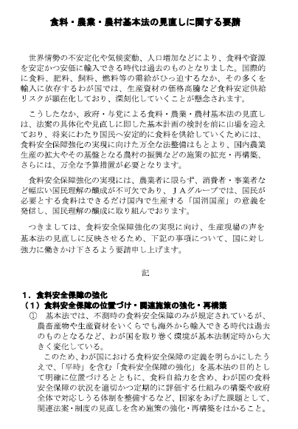
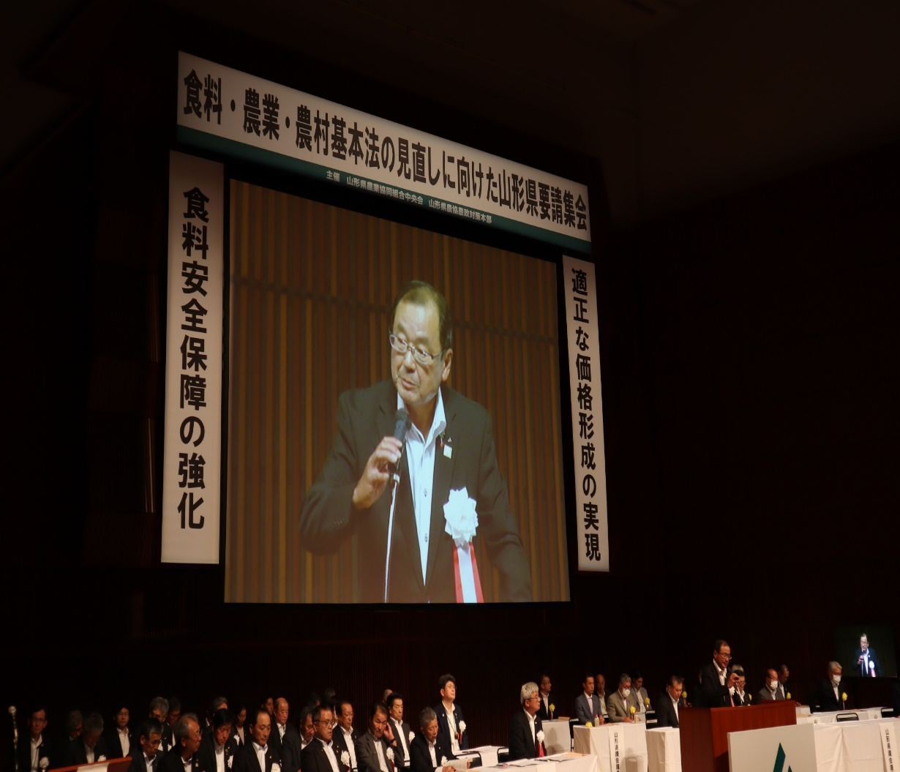
ＪＡグループ山形の主な運動経過
「食料・農業・農村基本法の見直しに向けた山形県要請集会」の開催(8/17)
食料安全保障強化の実現と国民理解の醸成に向け、実参加者750名、WEB参加者250名の
合計1,000名規模の要請集会を開催し、県選出国会議員に政府への強力な働きかけを要請。

Slide 40
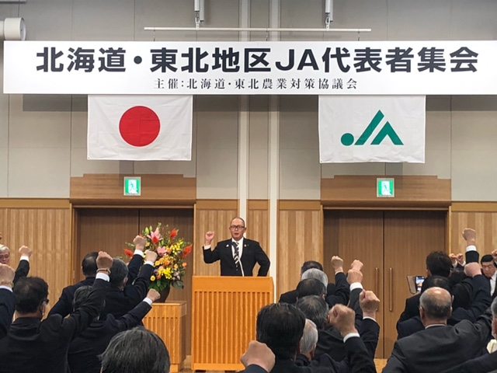
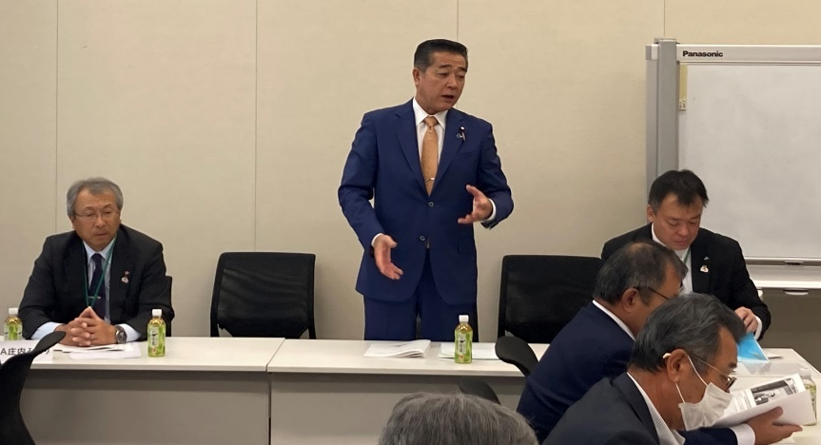
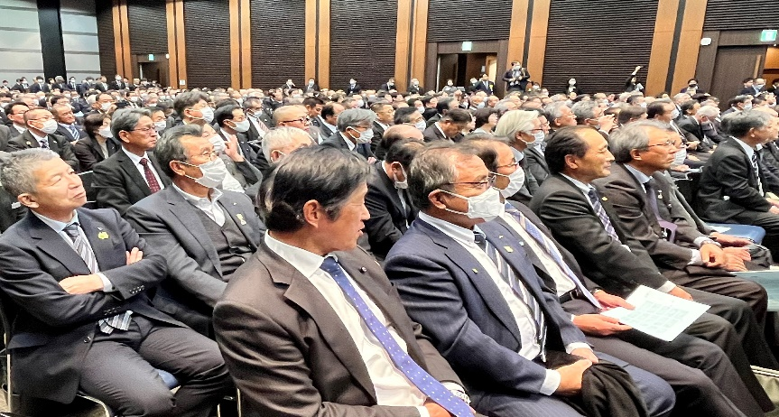
ＪＡグループ山形の主な運動経過
｢北海道･東北地区ＪＡ代表者集会｣ならびに｢ＪＡグループ山形トップセミナー｣の開催(11/13～14)
我が国の代表的な食料基地である北海道・東北の生産現場の声を基本法見直しへ反映させるため、実参加・WEB参加合わせ、650名規模のブロック集会を開催。
また、ブロック集会・全国大会の開催とあわせ本県独自にトップセミナーとして、藤木しんや議員との意見交換を行い、基本法見直しや水田農業政策に対する生産現場の声を反映するよう要望。

Slide 41
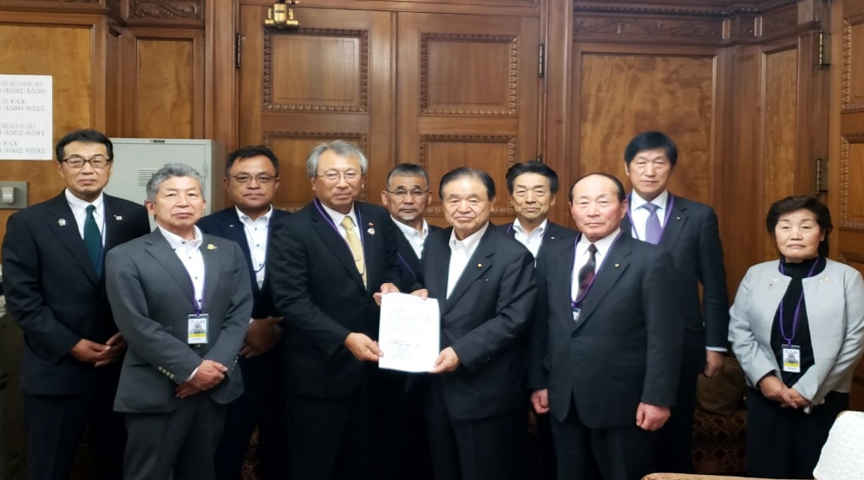
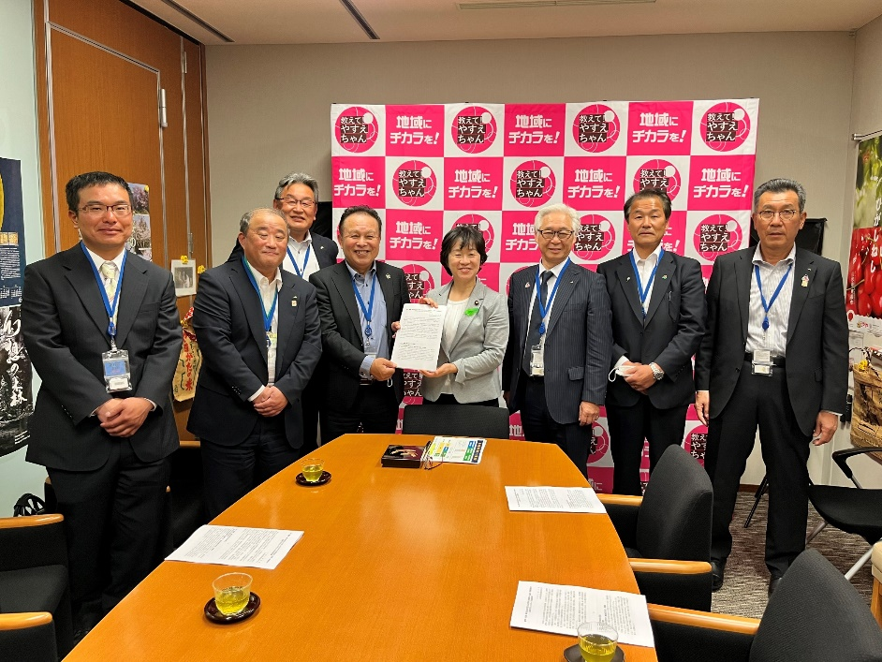
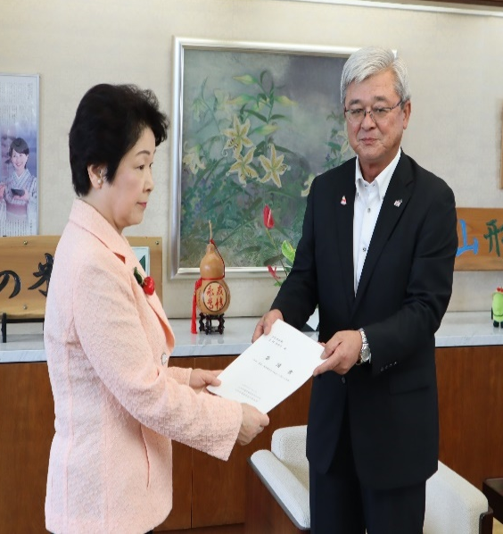
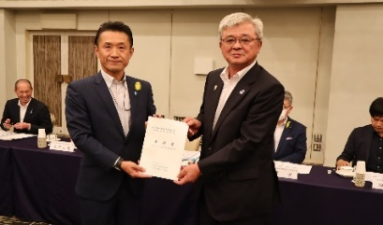
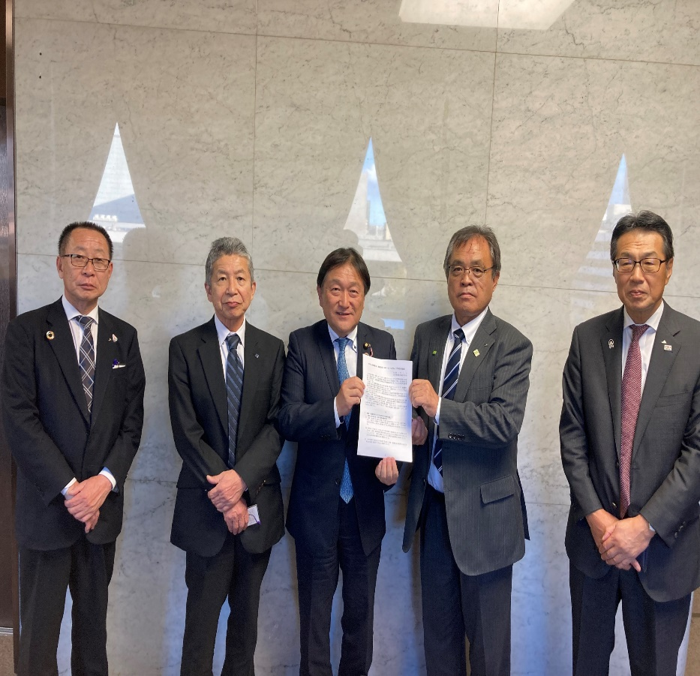
ＪＡグループ山形の主な運動経過
食料・農業・地域政策の推進にかかる
県選出国会議員への要請(5/12)
食料・農業・農村基本法の見直しに関する要請(6/14)
県議会農林水産
常任委員長への要請(9/21)
畜産・酪農対策に関する
県選出国会議員への要請(11/30)

Slide 42
ＪＡグループ山形の主な運動経過
高温等被害にかかる県への支援要請および生産者支援の実施
高温対策
次期作支援
令和6年産「雪若丸」の作付面積を500ha拡大。
色彩選別機導入への支援。
高温少雨対策マニュアルの作成。
県単低利資金の創設。
県・市町村・ＪＡによる利子補給支援。

Slide 43
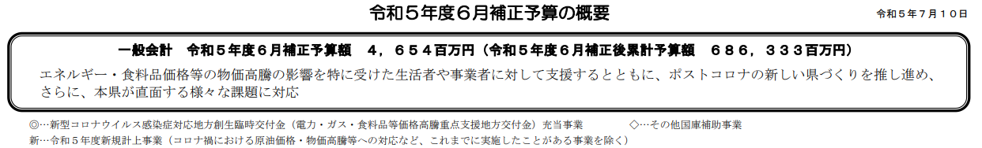
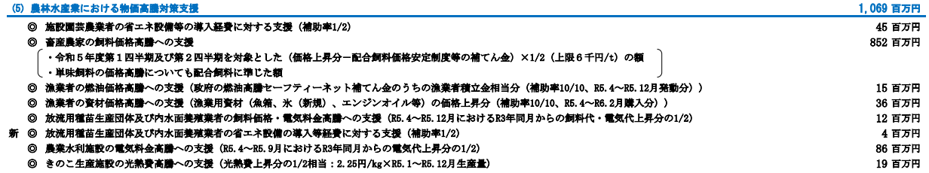
山形県農業・農村施策および予算への反映状況
本県独自の物価高騰対策支援として補正予算を確保

Slide 44
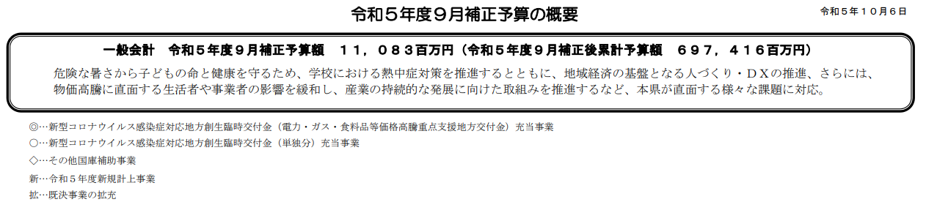
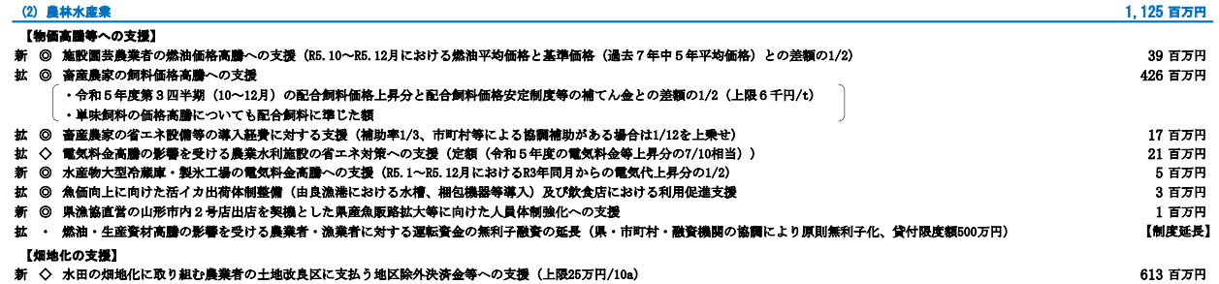
山形県農業・農村施策および予算への反映状況

Slide 45
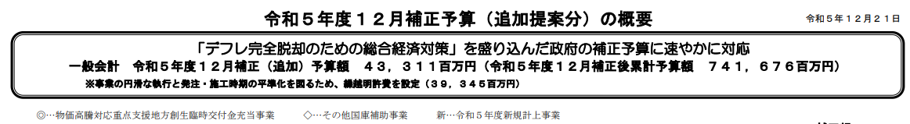
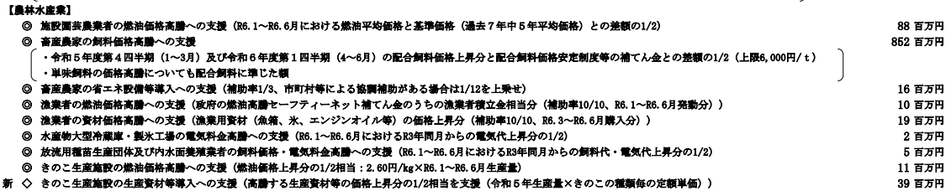
山形県農業・農村施策および予算への反映状況

Slide 46

山形県農業・農村施策および予算への反映状況
ＪＡグループの要請を踏まえた令和６年度農林水産当初予算を確保

Slide 47

山形県農業・農村施策および予算への反映状況
ＪＡグループの要請を踏まえた令和６年度農林水産当初予算を確保

Slide 48
ＪＡグループ山形の取り組みと農対予算
山形県農協農政対策本部予算を活用し、農政運動を強力に展開
基本政策の実現
課題別・地域別農政運動の展開
＜食料・農業・地域政策推進全国大会＞
＜県知事との意見交換会＞
全国大会へ参加し、県選出国会議員に要請するとともに、JAグループ山形トップセミナーを開催
（基本農政確立対策費：55万円）
＜県農林水産常任委員との意見交換会＞
山形県農業・農村施策等に関する要請を行い、予算の確保や施策の拡充を働きかけ！
（作目別・課題対策費：35万円）
＜ＪＡグループ基本農政確立全国大会＞
全国大会へ参加し、県選出国会議員に要請するとともに、 JAグループ山形トップセミナーを開催
（基本農政確立対策費：60万円）
集会の開催・参加等
＜基本法見直しに向けた山形県要請集会＞
基本法見直しに向け、実・WEB視聴合わせ、1,000名規模の要請集会を開催
（基本農政確立対策費：300万円）
＜北海道・東北地区ＪＡ代表者集会＞
北海道・東北地区のＪＡ代表者による集会を実・WEB視聴合わせ、650名規模で開催
（基本農政確立対策費：50万円）
＜畜産・酪農全国代表者集会＞
全国大会へ参加し、県選出国会議員に要請
（作目別・課題対策費：20万円）

Slide 49
Ⅳ．令和５年の
「国消国産月間」の取り組み

Slide 50




１ 令和５年度「国消国産」ＪＡグループ統一運動について
令和５年10・11月を「国消国産月間」と位置づけ、国民理解醸成と行動変容に向けたグループ一体となった運動を展開
背景
不安定な世界情勢や生産資材価格の高騰を受け、わが国の食料安全保障の強化が強く求められている状況
また、中長期的には再生産に配慮された適切な水準での国産農畜産物へのコスト反映があるべき姿
目的
消費者が我が国の食や農の実態を「認知」、「理解・共感」し、最終的には国産農畜産物の選択・購買等、「行動変容」に繋げること
重点訴求対象
子育て世代の女性層と若年層
実施時期
通年の取り組みを土台に、「国消国産の日」を基点にした「国消国産月間」（10・11月）を重点月間として展開
組織をあげた着実な実践
JAグループ各組織が、理事会または経営管理委員会において、各組織の統一運動の取り組みを報告・共有
国民理解醸成のための
統一学習資材の展開
理解醸成とあわせて
行動変容に繋げる取り組みを展開
行動変容をはかるためのキャンペーンの実施
JA直売所を基点としたキャンペーン
JA直売所を３回訪問することを条件に、応募者が47都道府県それぞれの農畜産物・加工品から賞品を選べるキャンペーン
キャンペーン参加のために直売所に来店した回数（集められたスタンプ総数）は、全国で延べ約12万回。そのうち、３個スタンプを集めたプレゼント応募者は、延べ約3.5万人。国消国産の意義等も掲載した専用ウェブサイトは、約44万PV
JAタウンを基点とした取り組み
特設ページ内で「国消国産」の意義等について訴求するとともに、同ページ掲載商品の送料をJAグループが負担する特典を付与
 | JAタウンへの訪問数 | 新規会員登録数 | 受注実績
前年 比 | 約130％ | 約150％ | 約150％
49

Slide 51





１ 令和５年度「国消国産」ＪＡグループ統一運動について
国消国産月間を中心として、JAグループを挙げて、国民理解醸成と行動変容のための各種施策を実施、延べ約9,463万人に情報発信
○ JA都道府県中央会に実施した、「令和５年度「国消国産」JAグループ統一運動の取り組み調査」によると、今年度は、47都道府県域で延べ約3,306万人に情報発信
○ 全中の取り組み、および全国８連によるJAグループ国消国産推進事業など全国段階の取り組みでは、延べ約6,157万人に情報発信
○ 今年度実施した国民理解醸成の取り組みについては、約２割弱の県域が「とても良かった」、約６割強の県域が「良かった」と評価
情報発信の対象者数
都道府県 | 令和５年度 | 参考：令和４年度
都道府県合計 | 33,062,686（人） | 19,826,338（人）
全国段階合計 | 61,565,173（人） | 27,753,500（人）
総合計 | 94,627,859（人） | 47,579,838（人）
平均評価：3.9/5

Slide 52








２ ＪＡグループ山形の取り組み
✓ 本県ブランド米「雪若丸」の認知向上＆消費拡大のＰＲとして、ＪＡグループ山形
オリジナル「山形印『いも煮会カレー』」を開発・販売！
○フリーペーパーやＪＡグループ山形
公式Ｘ（旧Twitter）で、オリジナ
ルカレーの開発プロジェクトの様子
や、おいしさ・魅力などを紹介。

Slide 53






ＪＡグループ山形公式X（旧Twitter）を活用し、「国消国産」の意義、県産農畜産物の消費拡大、食農教育の取り組み等に関する情報発信を強化。
フォロワー数84,000超！目標は100,000フォロワー！
◇「国消国産」に関する投稿
◇食農教育の取り組みに関する投稿
◇県産農畜産物の消費拡大に関する投稿
○「国消国産」についての紹介や、県産農
畜産物のおいしい食べ方・レシピ、食農
教育の取り組み内容など「食」と「農」
に関するさまざまな情報を発信中！
○リポスト数：120,000件、
いいね数 ：42,000件、
コメント数：6,000件、
インプレッション数：5,930,000件を突破！
※令和5年度実績（2月8日現在）

Slide 54


✓ＪＡグループ山形公式ウェブサイトおよび公式X（旧Twitter）を活用し、県産米をはじめとした
県産農畜産物プレゼント企画を展開！！ 【広報活動費：５４万円】
＜公式ウェブサイトの主なプレゼント内容（年間10回）＞
・県産米（新米「はえぬき」「つや姫」「雪若丸」、
雪むろ米「はえぬき」、受験合格米「つや姫」など）
・フラワーアレンジメント
・さくらんぼ「佐藤錦」
・庄内メロン
・山形代表ジェラートセット
・「山形印『いも煮会カレー』」＆「雪若丸パックごはん」
・ゴールドキウイフルーツ
・山形牛焼肉詰合せ（予定）
＜公式X（旧Twitter）の主なプレゼント内容（年間12回）＞
・県産米（特A「つや姫・雪若丸」、「はえぬき・つや姫・雪
若丸」食べ比べセット、ちょいまんまセット（予定）など）
・山形牛ももしゃぶしゃぶ用
・さくらんぼ「やまがた紅王」
・尾花沢スイカ
・県産生乳 ヨーグルト詰め合わせセット
・「山形印『いも煮会カレー』」＆「雪若丸パックごはん」
・ラ・フランス＆サンふじ詰め合わせ
・米恋（めんこい）ロール
・山菜セット
・マルのんジェラートセット（予定）
【ＪＡグループ山形公式ウェブサイト】
○令和6年2月8日現在、累計14,000件（9回実施
分）を超える応募あり！
○ユーザー数：42,000件、
ページビュー数：130,000件超。
※令和5年度（2月8日現在）
【ＪＡグループ山形公式Ｘ（旧Twitter）】
令和6年2月8日現在、累計100,000件（10回実施分）
を超える応募あり！

Slide 55











✓「吉村知事と経済人代表の座談会」会長紙上参加
の協賛広告として、「国消国産」をPR。
【広報活動費：2２万円】
✓ 「国消国産」と「持続可能な農業・地域共生の未
来づくり」をテーマとした年賀CM（2本）を制作
し、県内民放4社で放映。
（1月1日～10日：計100回）
【広報活動費：2２7万円】
（10月5日(木) 山形新聞）
✓ QRコード付きオリジナルうちわを製作。
花笠パレード会場で5,500枚配布し、「国消国
産」を広く消費者にPR！
【広報活動費：3４万円】
（8月10日(木) 日本農業新聞 東北版）
✓ 「県農林水産祭」会場で「国消国産」の意義等に
かかる学習資材や食農教育資材の配布、県産農産
物のプレゼントキャンペーンを実施！
【消費拡大対策費：４７万円】
※会場で配布したチラシ

Slide 56





✓「ＪＡグループ山形 『子どもの居場所づくり』サポートプロジェクト」の一環として、子ども食堂
へ県産農畜産物（旬の味覚や新米「雪若丸」）、オリジナルランチョンマットなどの食農教育資材
を贈呈！！ 【消費拡大対策費：６３万円】
＜贈呈内容＞
○旬の味覚
・さくらんぼ、シャインマスカット、ラ・フラン
ス、りんご、庄内柿、きのこなど旬の農産物を
計17団体へ
○県産新米「雪若丸」
・総量1,350㎏を計37団体へ
※「オリジナルランチョンマット」（計1,120枚）
など食農教育資材をあわせて贈呈
（12月5日(火) 山形新聞）
（11月10日(金) 山形新聞）
（12月13日産経ニュース（https://www.sankei.com/article/20231213-UXRPBRV3VFNXTDCTVZHZBJ6HTU/）
（11月16日(木) NHK山形（ https://www3.nhk.or.jp/lnews/yamagata/20231116/6020019037.html））

Slide 57


✓「ごはんを中心とした日本型食生活」推進に向けた
オリジナルランチョンマットを製作し、食農教育資
材としてＪＡや行政、保育園・幼稚園等に配付し
（計2,615枚） 、活用の様子をウェブサイトに掲載！
【消費拡大対策費：142万円】
◇オリジナルランチョンマット
（表面）
（裏面）
✓第48回「ごはん・お米とわたし」作文・図画コン
クールを開催！！
応募点数は計1,246点（作文部門238点、図画部
門1,008点）。
入賞作品は、ＪＡグループ公式ウェブサイトや
公式X（旧ツイッター）で紹介。
【消費拡大対策費：250万円（予算）】
✓フリーペーパーを活用し、「国消国産」、食農教育等に関する記事（計5回）やキャンペーン広告
（計2回）の掲載。 【消費拡大対策費：165万円】
✓県内の小学校5年生を対象とした社会科等教材資料「いのちを育む山形県の農業」を作成。
小学校・特別支援学校（238カ所）に、計9,216部を贈呈（予定）。
【消費拡大対策費：180万円（予算）】
✓全中主催の第35回バケツ稲づくり事業に呼応し、学校や家庭での活用に向けた県産米はえぬき「バ
ケツ稲づくりセット」を計5,300セット配付（予定）。 【消費拡大対策費：10万円（予算）】

Slide 58
Ⅴ．令和６年農政対策の
見通しと取り組みについて

Slide 59
１ 令和６年の農政の見通し
① 食料安全保障の確立に向けて、基本法およびその関連法の改正、次期基本計画の策定が行われる。これらは、今後の農業政策を方向付ける極めて重要な課題。
ＪＡグループの考えを十分反映させるための農政運動を展開することが必要。
＜令和６年度 農政のポイント＞
 | 出来事 | 対応のポイント
基本法改正・関連法改正 (新法含む)の年 | ○ 令和５年12月に公表された「工程 表」にもとづき、与党プロセスを経て、通常国会において審議が行われる見込み。 | ○ 将来を見通した基本農政の確立に向けて、法案にJAグループの考えが反映されるよう働きかけ。
次期基本計画の策定の年 | ○ 基本法をふまえ、食料自給率、自給力目標や、生産努力目標を含む次期基本計画の策定、関連政策の検討が行われる見込み。 | ○ 令和６年も組織討議を実施し、現場の意見をふまえた農政の展開を実現。
食料安全保障の確立に向けた具体化の年 | ○ 基本法・関連法の改正、基本計画の策定に加え、適正な価格形成や輸入依存穀物・飼料の増産等の具体化に向けた協議がすすめられる見込み。 | ○ 再生産可能な価格を形成する仕組みの具体化、法制度の早期実現や国内資源の最大限の活用に向けた環境整備・定着対策が必要。

Slide 60









２ 水田・畑作農業対策をめぐる情勢
① 主食用米について、需給改善の兆しはあるが、今後も需要は漸減することをふまえ、令和６年産の作付面積は、令和５年産と同水準を維持することが必要。
② 食料安全保障の観点から、食料自給率の向上を意識した輸入依存穀物（麦・大豆・とうもろこし・その他飼料作物等）の増産に、計画的・戦略的に取り組むことが必要。
③ 今後策定される地域計画を含め、地域の実情に応じた中長期的な産地の将来像をどのように考えていくか、適地適作の観点をふまえ、地域で話し合っていくことが必要。
④ 併せて、令和９年度以降に予定されている「将来にわたって安定運営できる水田政策の在り方」について、JAグループにおいても、政策提案等を通じ、現場の意見を反映できるよう働きかけることが必要。
【今後の主食用米等の需給見通し】
【適地適作の観点をふまえた中長期的な地域農業の将来像の策定】
＜適地適作の観点＞
自然条件
・気温 ・降水量
・土壌条件 ・降雪量
・台風 etc
最適化
適地適作の観点を
ふまえた地域農業
のビジョン作り
支援
社会的条件
支援
・自給率の低い品目
・品目ごとの需要
・消費地からの距離
・地域の農業構造
・物流条件 etc
＜自給率＞
大豆：25％（油脂含まず）
小麦：16％
油脂：３％
※令和４年度カロリーベース
地域へのインセンティブを含む行政の支援
出典：農林水産省「米穀の需給及び価格の安定に関する基本指針（令和５年10月）」

Slide 61



３ 畜産・酪農対策をめぐる情勢
① 配合飼料価格など生産資材の高騰・高止まりに加え、肉用子牛・枝肉価格の低迷、生乳需給の緩和など、畜産・酪農経営をめぐる情勢の厳しさは継続する見込み。
② 適正な価格形成の実現に加え、飼料増産など経営体質の強化に向けた施策が必要。
③ 次期酪肉近の策定に向け、持続可能な畜産・酪農の実現に向けた検討・働きかけを強化。
【配合飼料価格改定額及び補塡額推移（/t）】
【肉用子牛取引価格の推移（黒毛和種）】
【畜産物の主な農業物価指数の推移】
【脱脂粉乳・バターの在庫量の推移】
経営の厳しさが継続するなか、経営体質の強化に向けた施策が必要！

Slide 62









４ 青果対策をめぐる情勢
① 燃油等の生産資材の高止まりが想定されるなか、野菜・果樹経営等の所得を確保するため、生産コストの動向等をふまえた、適正な価格形成の実現が必要。
② また、野菜価格安定制度の堅持、果樹の生産基盤強化・省力化、需給環境を的確に捉えた加工・業務用野菜等の生産、物流の効率化など、産地づくりや維持・強化に向けた施策が必要。
【生産資材価格および農産物価格の推移】
【果樹】
＜果樹経営体数と果樹産出額の推移＞
＜果樹支援対策の予算額の推移＞
予算額の減少等により予算不足が顕在化
【野菜の用途別国産割合】
【産地の維持・強化に向けた取り組み】
集出荷施設の整備
果樹の改植・新植
需要に応じた野菜生産
苗木等の安定供給
担い手の確保・育成
物流合理化
等
野菜・果樹産地の維持・強化に向けた施策が必要

Slide 63


５ 環境対策をめぐる情勢
① 農業における環境負荷の低減に向けて、今後様々な施策の具体化が予定されている。
② ＪＡグループは、①自然環境への負荷の緩和、②組合員便益の実現、③食料安全保障の確保の３つのバランスのとれた「環境調和型農業」の取り組み方針を令和６年３月に策定見込みであり、その内容を反映することが必要。
みどりの食料システム戦略
（令和３年５月策定）
2050年までに目指す姿（主なKPI）
・農林水産業のCO₂ゼロセミッション化
・化学農薬の使用量50%低減
・化学肥料の使用量30%低減 など
①令和６年度より、補助金等の交付を受ける場合に最低限行う環境負荷低減の実践を義務化する「クロスコンプライアンス」を試行実施
※本格実施は令和９年度を目標
②令和７年度より、環境保全型農業直接支払交付金及び多面的機能支払交付金について、新たな仕組みを導入することを検討
みどりの食料システム法
（令和４年４月策定）
計画の認定により
・無利子・低利の資金調達
・農機等の特別償却
・行政手続きのワンストップ化 など
③令和９年度を目標に、みどりの食料システム法に基づき環境負荷低減に取り組む農業者による先進的な営農活動を支援する仕組みに移行することを検討。

Slide 64



６ 都市農業対策をめぐる情勢
① 三大都市圏の｢2022年問題｣は、JAグループ等の取り組みにより、生産緑地の約９割が特定生産緑地に指定され、都市農地の保全が図られたが、来たる2032年に備え、農家組合員等に対し営農継続や農地保全を働きかけるとともに、必要な環境整備を図る必要。
② また、地方圏は、近年、徐々に生産緑地制度の導入自治体が増え、直近の2022年では宇都宮市と岐阜市で導入された。今後もさらなる地方圏の都市部の農地保全に向け各自治体の導入検討を活性化させる必要。
③ このほか、都市農業の活性化と農地保全に向けた関連予算や税制にかかる政策提案について検討をすすめる必要。
【特定生産緑地指定の指定状況（2022年12月末時点）】
【地方圏での生産緑地制度導入実績】
（全国）
（都道府県別）
2032年の指定期限を見据え、現在の農家組合員やその後継者がより多くの再指定を選択するよう働きかけ、あわせて必要な環境整備を求めることが必要。
出典：国土交通省(2022)
「特定生産緑地の指定状況
【面積・割合】」
出典：国土交通省（2021）「都市計画現況調査」
※2022年度に制度が導入された宇都宮と岐阜市は2022年12月末現在のデータを記載したが、合計には加えていない
※上記に加え、現在、松山市において行政・JA・中央会等による制度導入にかかる共同研究会が進められている。

Slide 65
【今後の主な日程等（想定）】

